Slide 1

CHỦ ĐỀ BIỂU CẢM CỦA MÀU SẮC Bài 3: Tranh in hoa lá ( tiết 1)

Slide 2
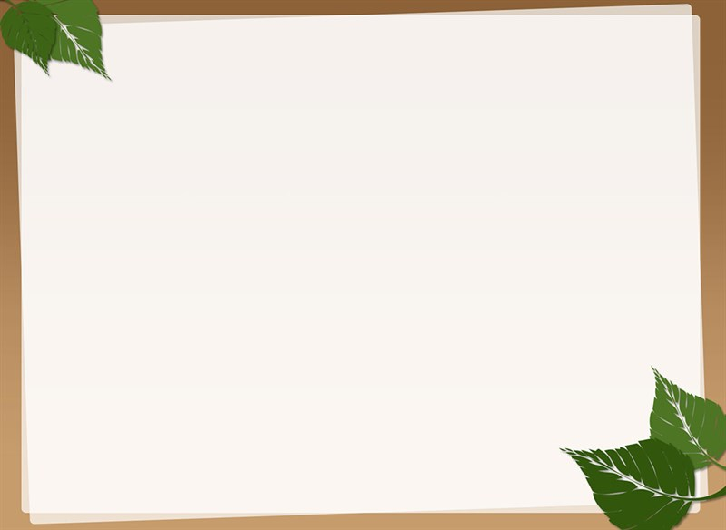
I. MỤC TIÊU
- Chỉ ra được một số kĩ thuật in từ các vật liệu khác nhau.
- Tạo được bức tranh in hoa, lá.
- Nhận biết được biểu cảm và nét đẹp tạo hình của hoa, lá trong sản phẩm in. Biết được cách vận dụng kĩ thuật in trong học tập và sáng tạo mĩ thuật.

Slide 3
II. CHUẨN BỊ
Đồ vật có phần bề mặt nổi: nắp chai, tăm bông.
Rau, củ, quả, lá cây, hoa, giấy bìa có thể dùng để tạo khuôn in.
Màu nước, acrylic, màu gouache, giấy vẽ.

Slide 4
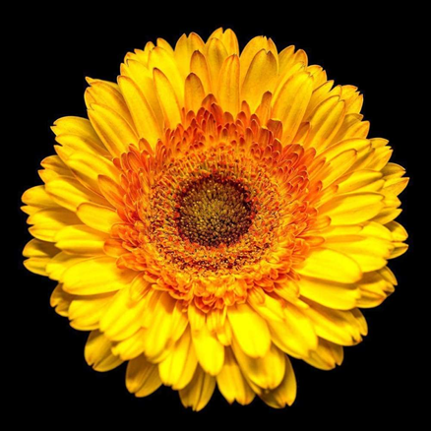
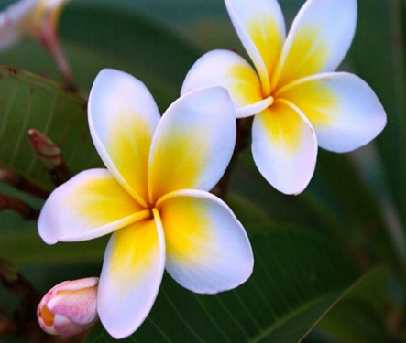
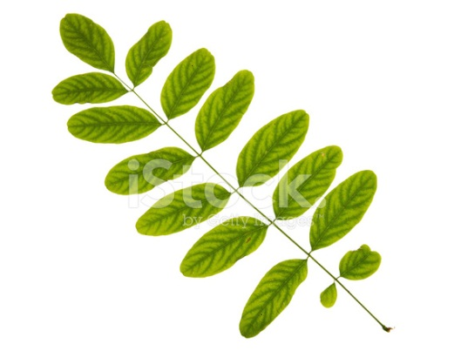
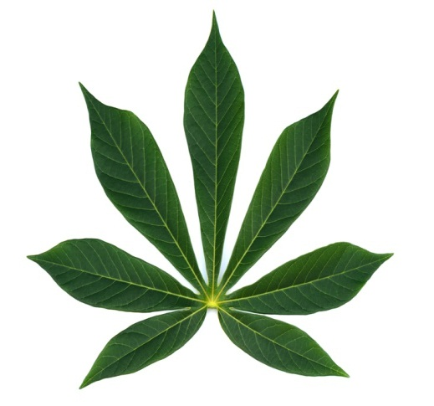
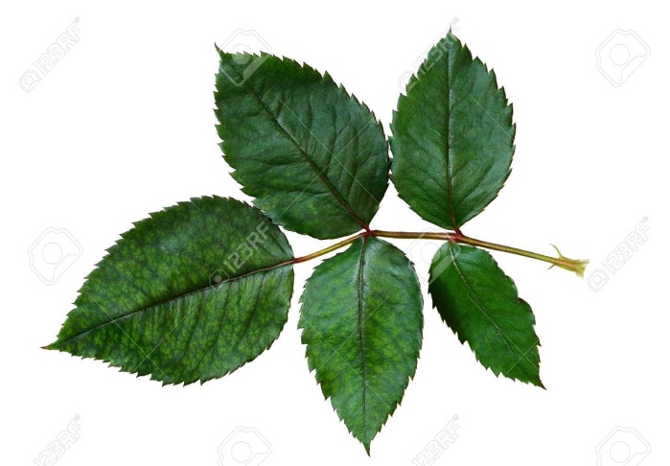
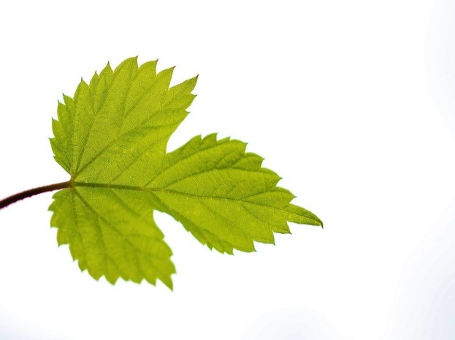
1. KHÁM PHÁ

Slide 5
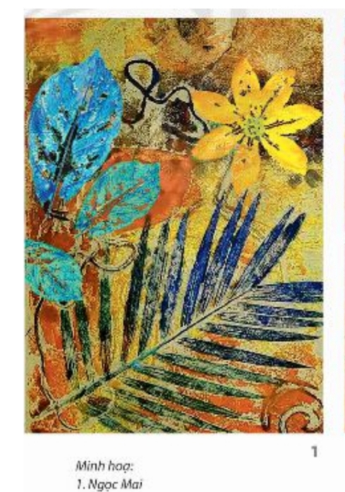
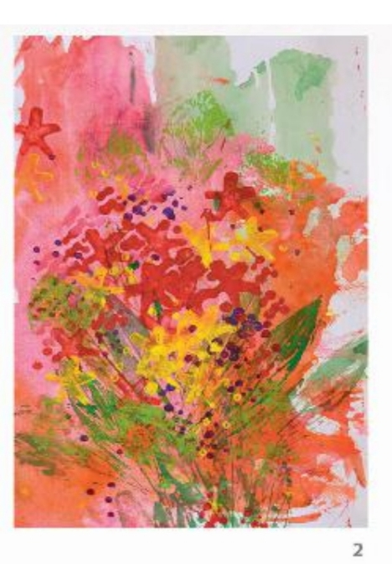
KHÁM PHÁ
Quan sát và nhận biết:

Slide 6
1. KHÁM PHÁ
+ Nét, hình, màu trong bức tranh được thể hiện như thế nào?
+ Nét, hình, màu trong bức tranh được thể hiện bằng sự đan xen các yếu tố màu sắc (màu đậm, màu nhạt) hài hòa. Hai bức tranh đều gam màu nóng (đỏ, vàng làm màu chủ đạo).

Slide 7
1. KHÁM PHÁ
+ Bức tranh được tạo ra bằng cách nào?
+ Bức tranh được tạo ra bằng cách bôi, chấm màu lên lá, hoa sau đó in lên giấy.

Slide 8
1. KHÁM PHÁ
+ Những bức tranh này có ý nghĩa như thế nào trong đời sống hằng ngày?
TL: Cảm nhận vẻ đẹp của thiên nhiên, từ đó ứng dụng vào trang trí ,tạo ra nhiều sản phẩm cho cuộc sống

Slide 9
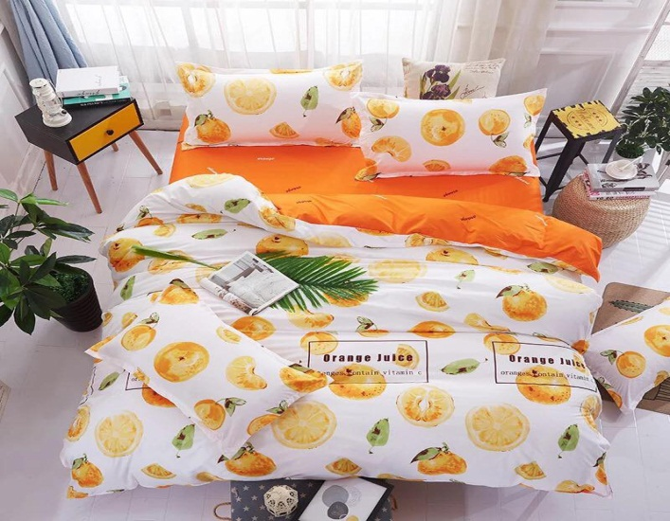
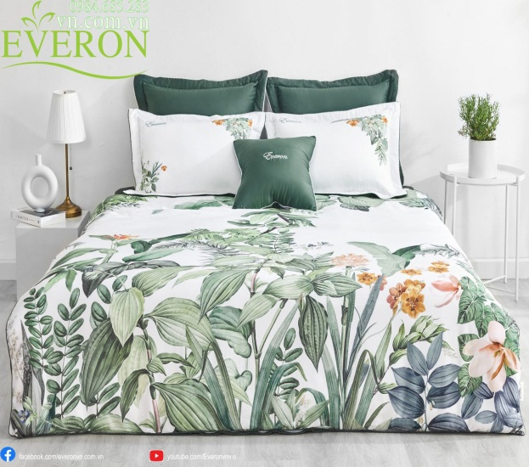
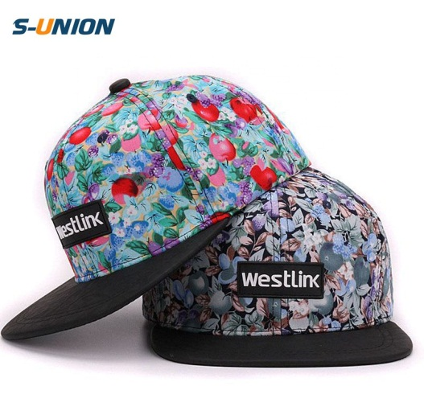
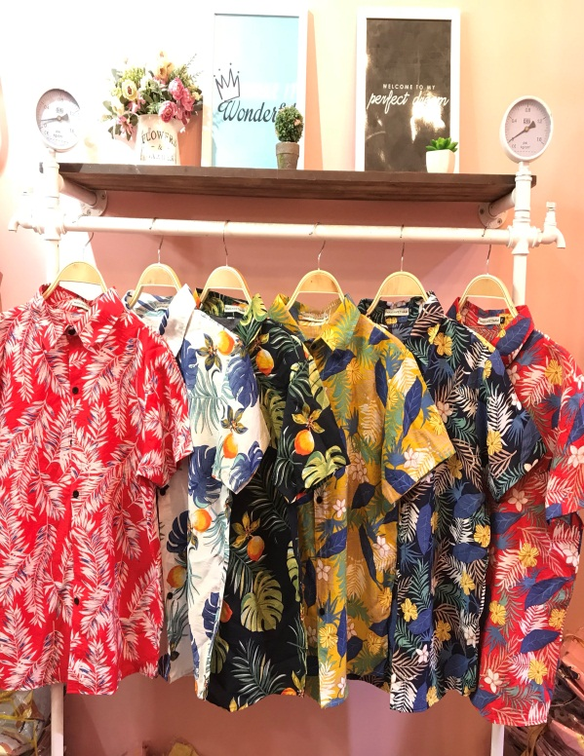
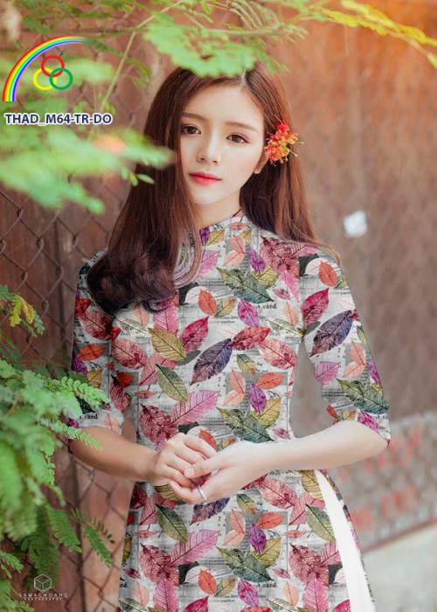
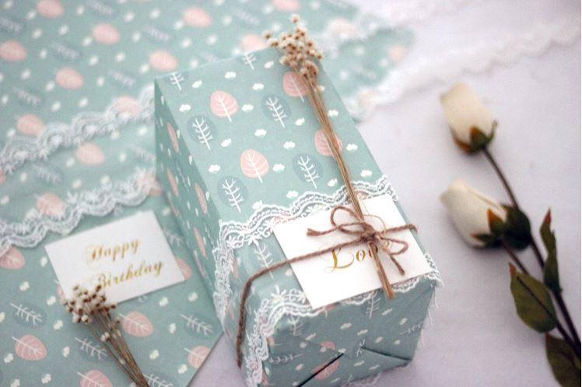

Slide 10
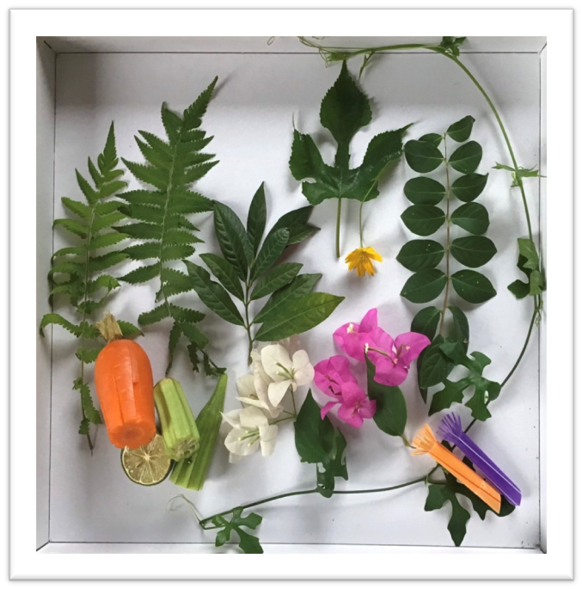
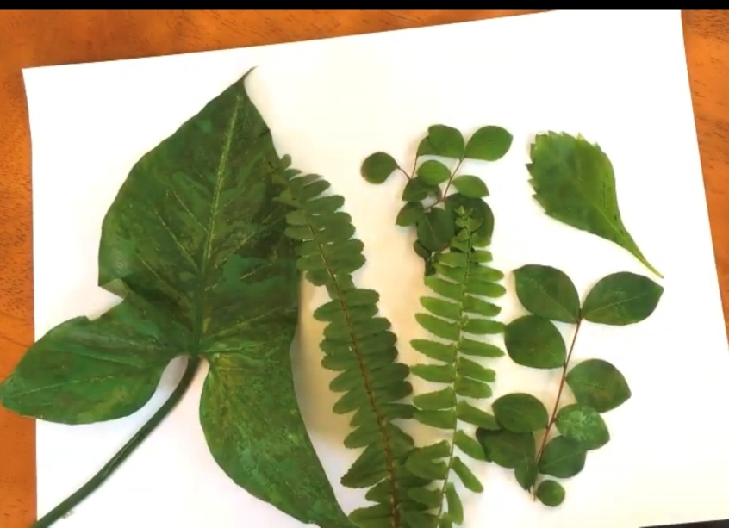
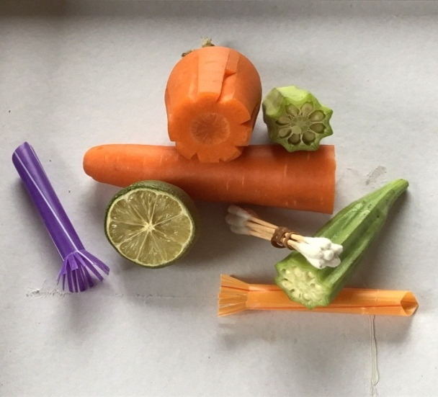
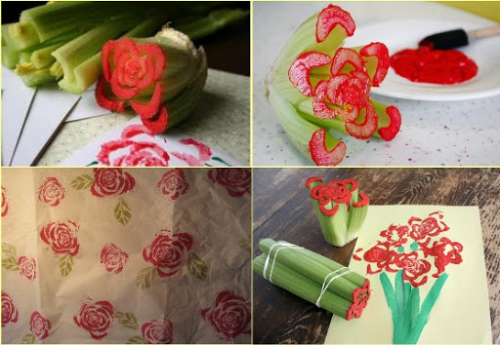
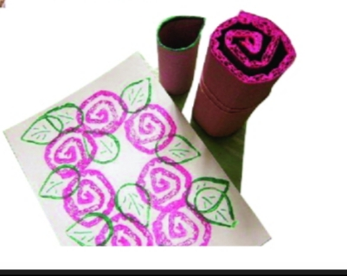
+ Có thể tạo khuôn in bằng vật liệu gì?

Slide 11
I/ Khám phá tranh hoa ,lá
+ Nét, hình, màu trong bức tranh được thể hiện bằng sự đan xen các yếu tố màu sắc (màu đậm, màu nhạt) hài hòa. Hai bức tranh đều gam màu nóng (đỏ, vàng ) làm gam màu chủ đạo.
+ Bức tranh được tạo ra bằng cách vẽ màu nước lên giấy vẽ.
- Hình in có thể tạo được những bức tranh ấn tượng và sinh động.

Slide 12
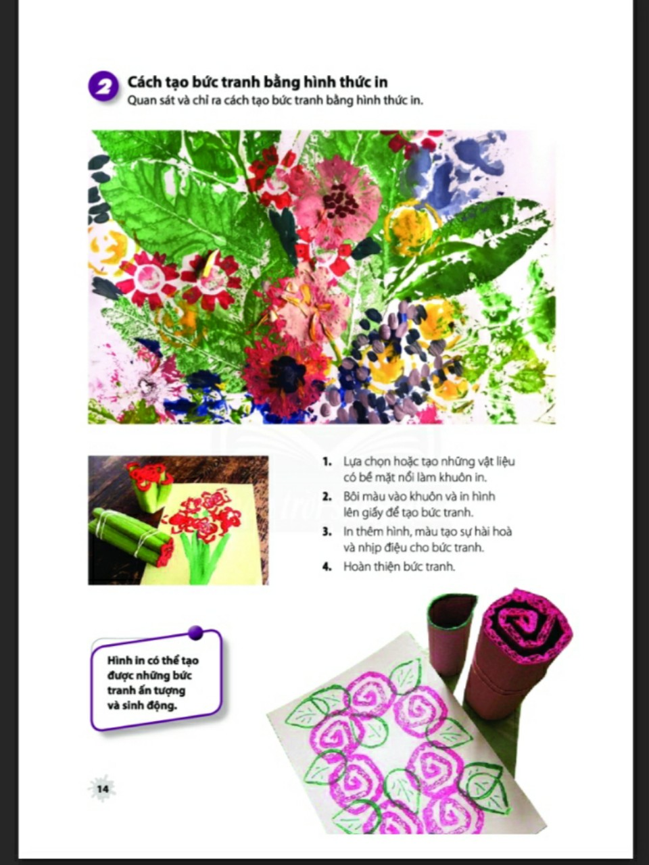
2/Cách tạo bức tranh bằng hình thức in
+ Tạo hình từ khuôn in được thực hiện như thế nào?
B1: Lựa chọn hoặc tạo những vật liệu có bề mặt nổi làm khuôn in.
B2: Bôi màu vào khuôn và in hình lên giấy để tạo bức tranh.

Slide 13
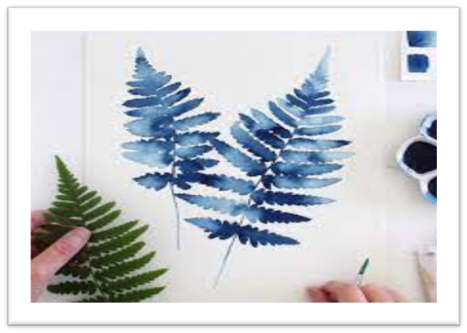
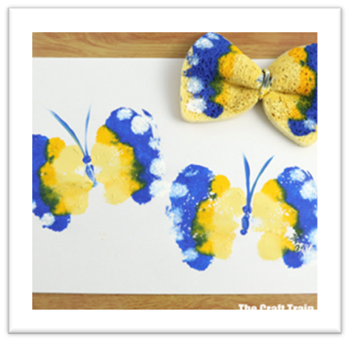
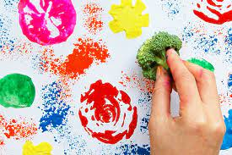
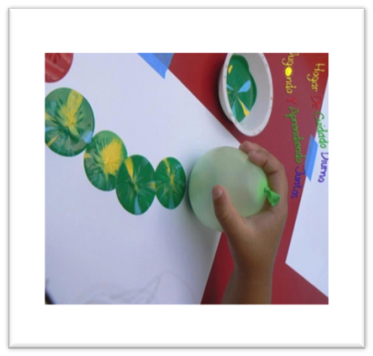
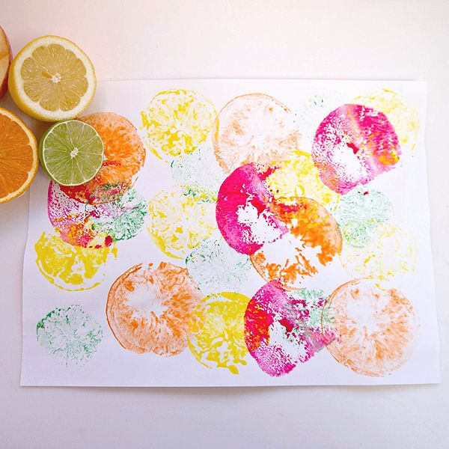
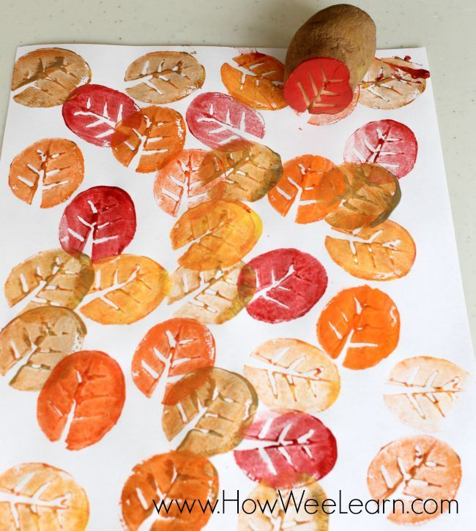

Slide 14
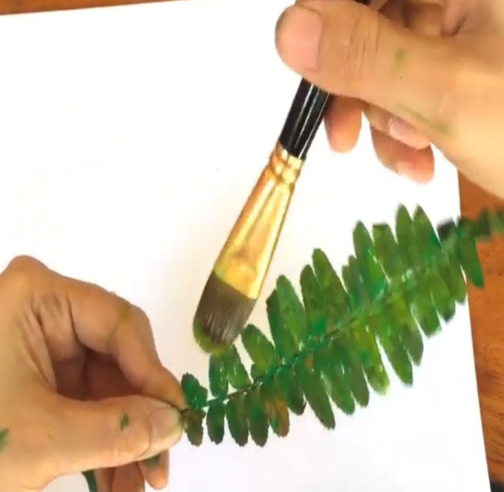
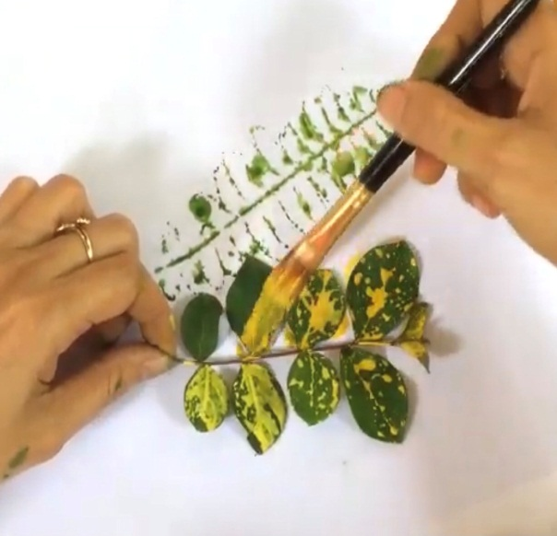
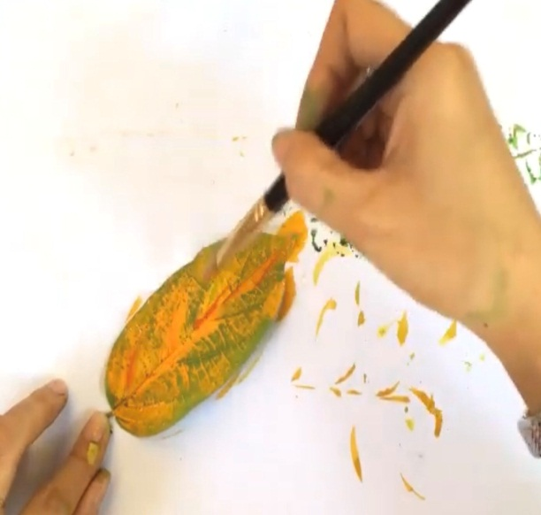
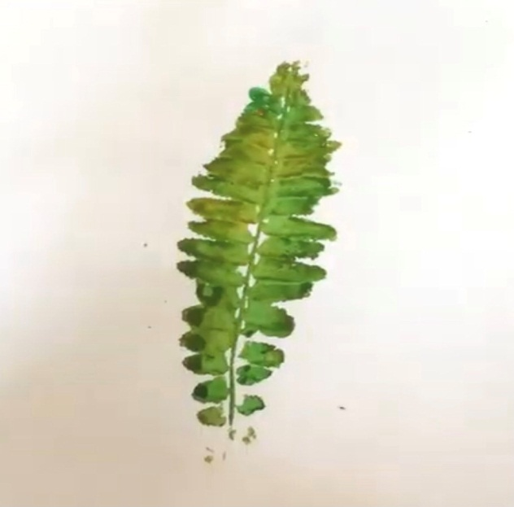
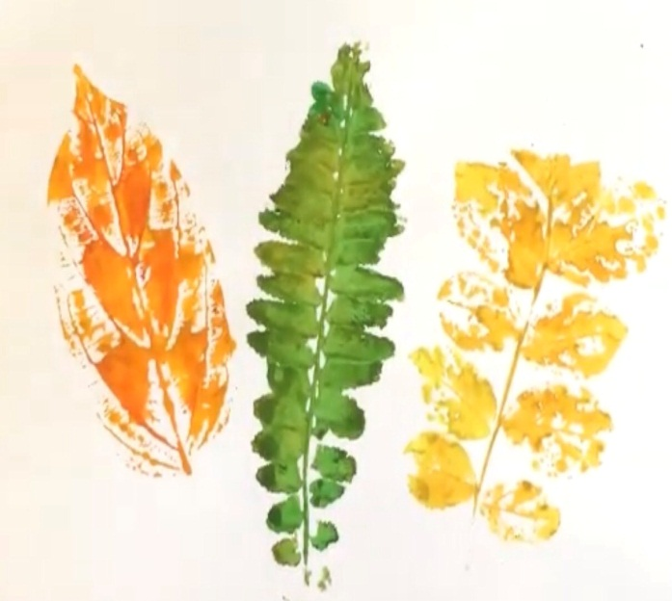

Slide 15
2. Cách tạo bức tranh bằng hình thức in
+ Tạo bức tranh in màu như thế nào để có nhịp điệu và sự hài hoà?
B3: In thêm hình, màu tạo sự hài hoà và nhịp điệu cho bức tranh.
B4: Hoàn thiện bức tranh.

Slide 16
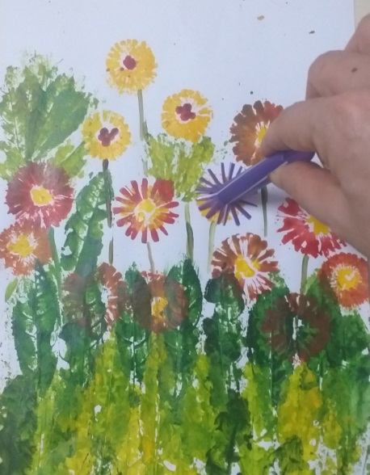
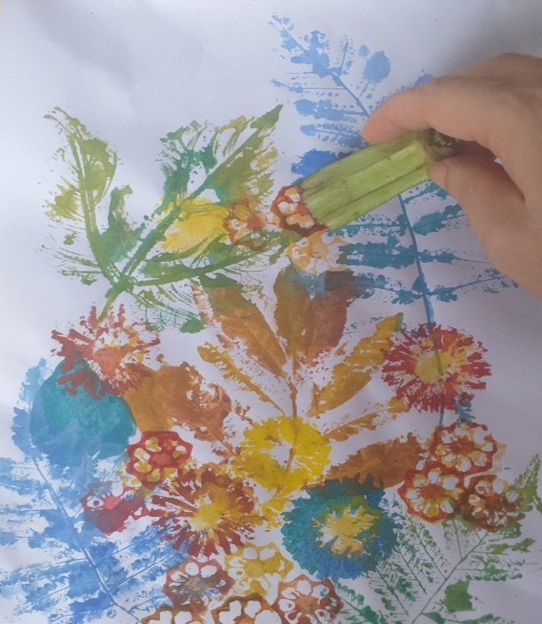
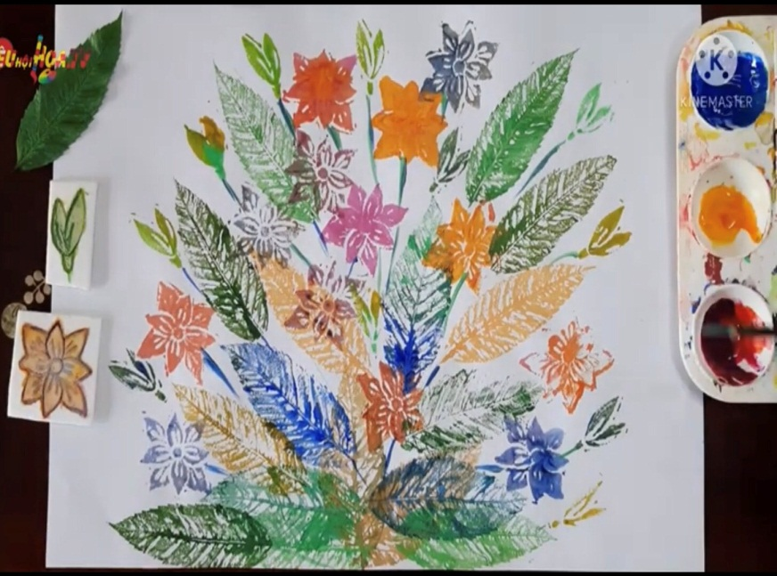
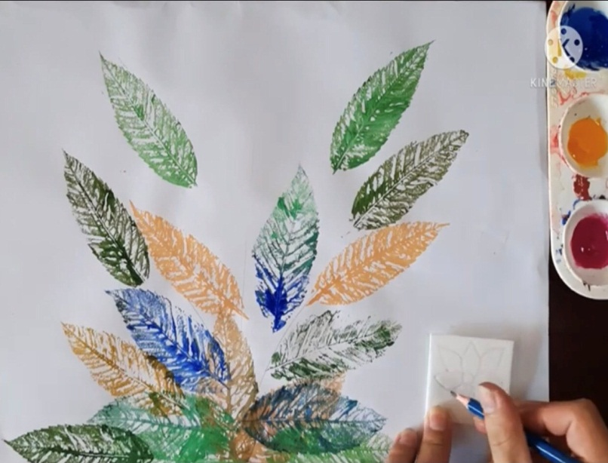
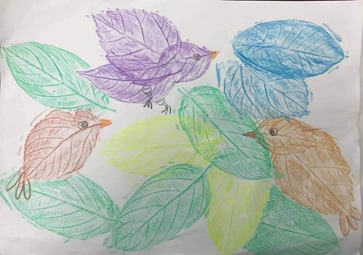

Slide 17
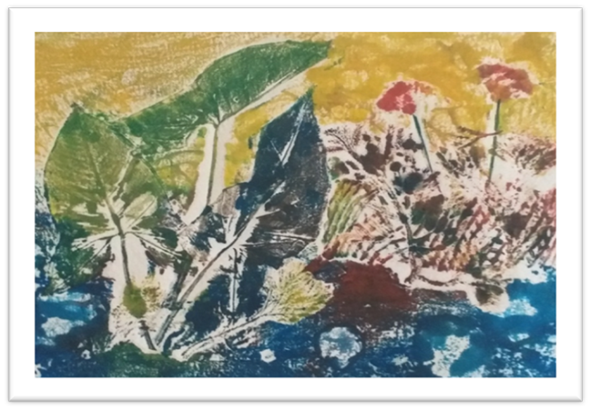
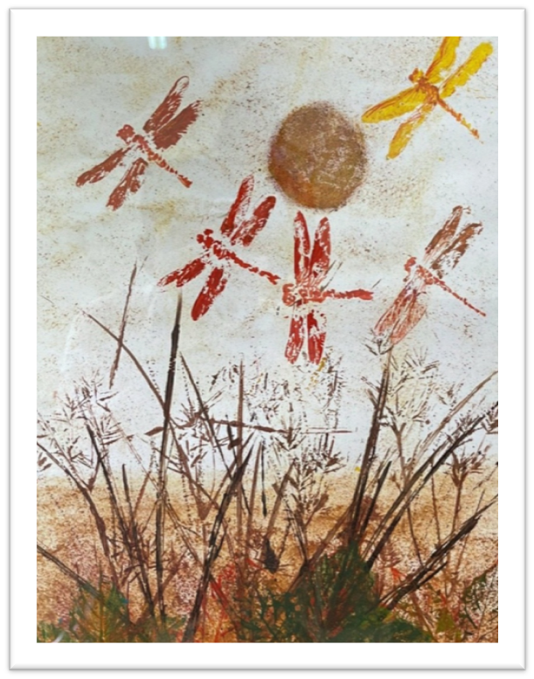
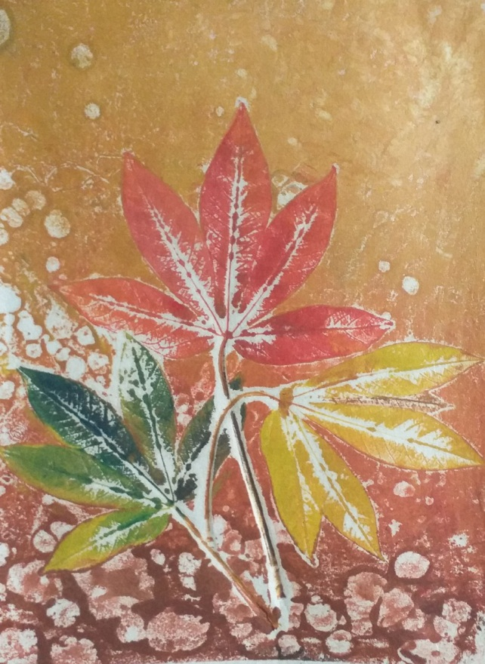
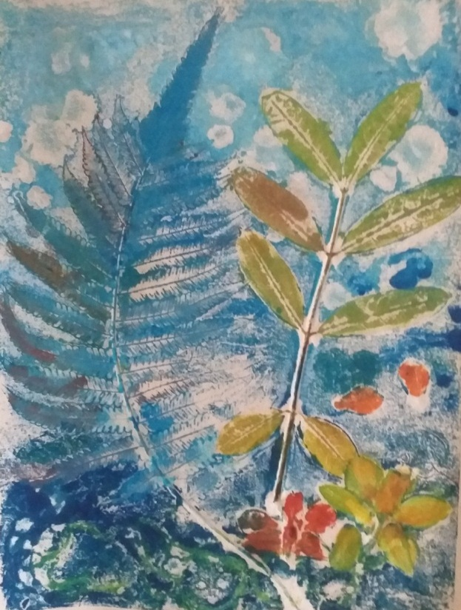

Slide 18
II/ Các bước tạo bức tranh bằng hình thức in :
B1. Lựa chọn hoặc tạo những vật liệu
có bề mặt nổi làm khuôn in.
B2, Bôi màu vào khuôn và in hình
lên giấy để tạo bức tranh.
B3. In thêm hình, màu tạo sự hài hoà
và nhịp điệu cho bức tranh.
B4. Hoàn thiện bức tranh.
- Kĩ thuật in đồ hoạ được sử dụng khá
phổ biến trong đời sống; có thể tạo ra
tác phẩm mĩ thuật, nâng cao giá trị sử
dụng và tính thẩm mĩ cho sản phẩm.

Slide 19
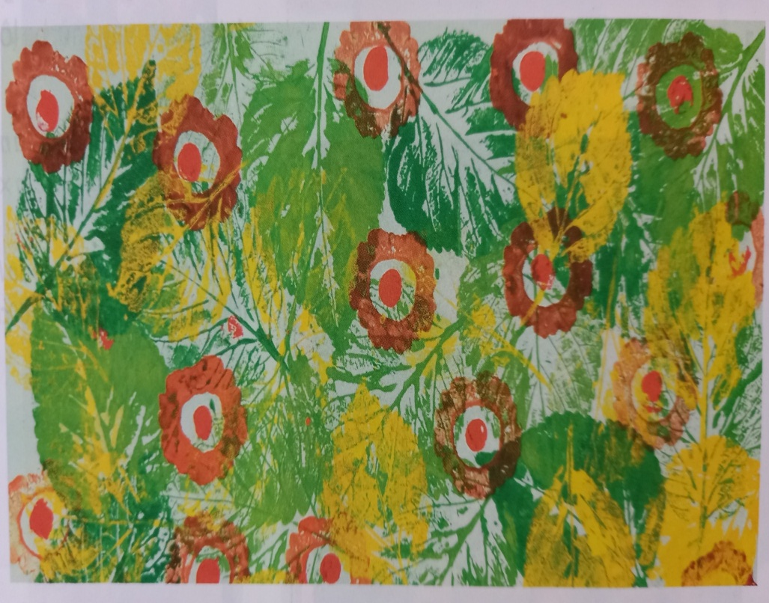
3. LUYỆN TẬP
Tạo bức tranh in hoa, lá
+ Có thể chọn những vật liệu nào để làm khuôn in?
Chọn khuôn in bằng vật sẵn có hoặc tự tạo
Thực hiện in tranh hoa lá theo ý thích

Slide 20
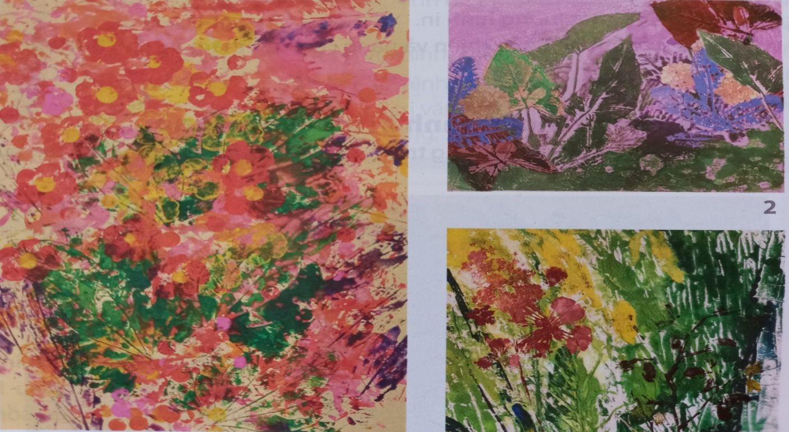
3. LUYỆN TẬP Tạo bức tranh in hoa, lá

Slide 21
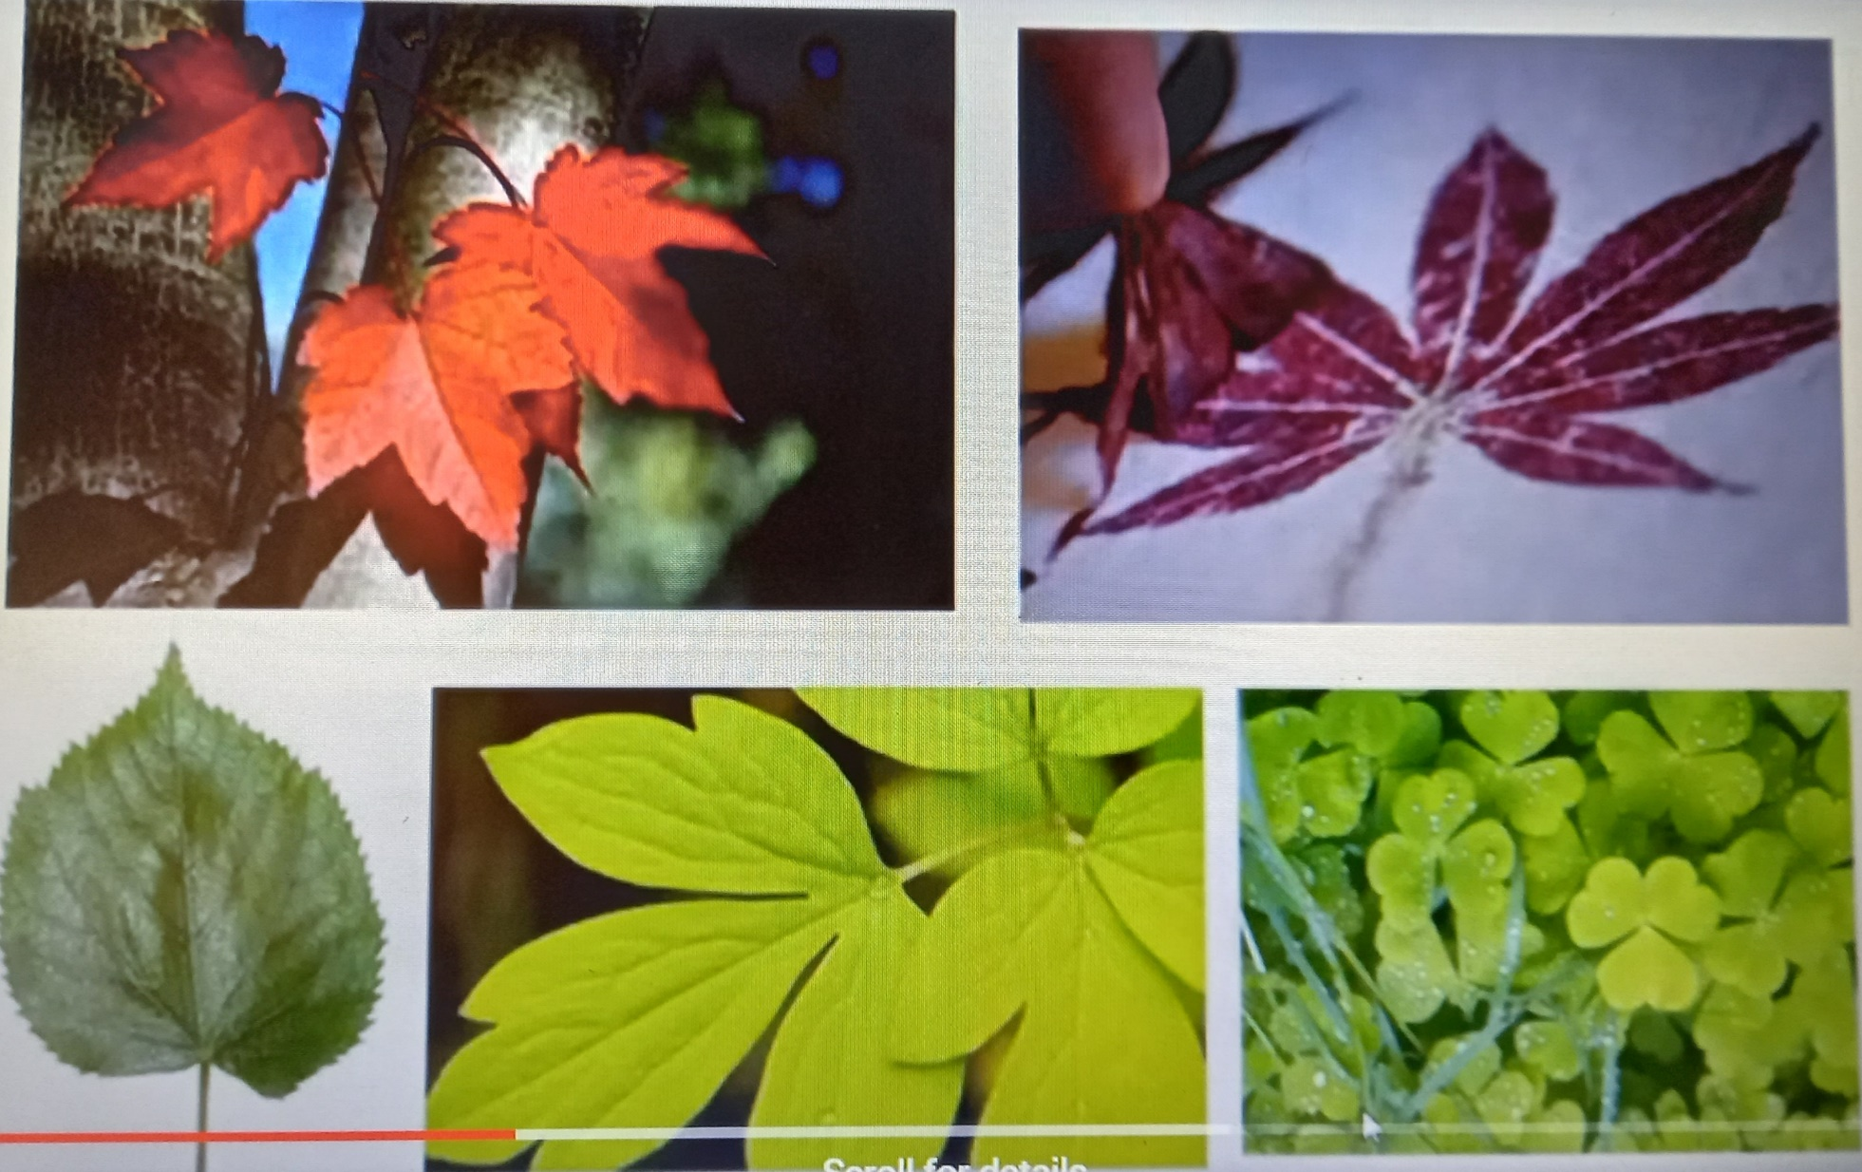
KHUÔN IN TỰ NHIÊN

Slide 22
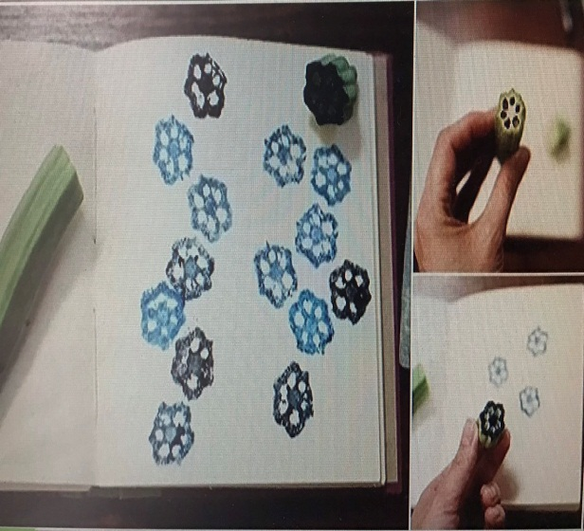
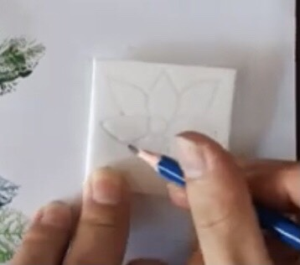
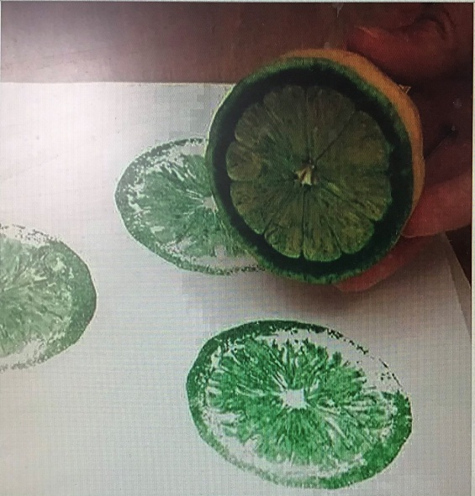
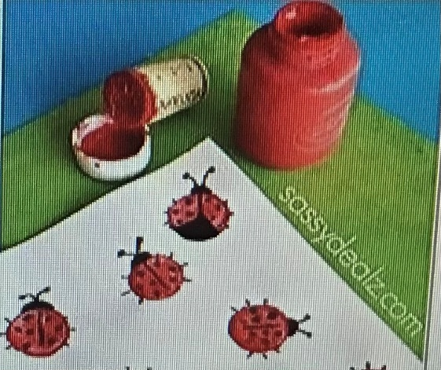
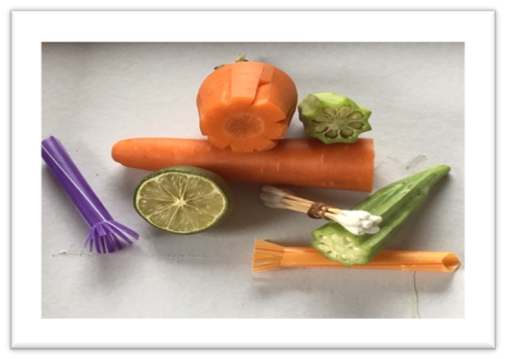
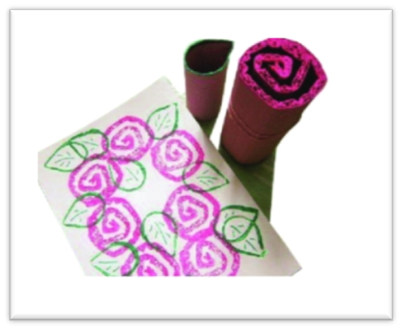
KHUÔN IN TỰ LÀM

Slide 23




MỘT SỐ TRANH TỪ KHUÔN IN TỰ NHIÊN VÀ KHUÔN IN TỰ TẠO HÌNH HOA LÁ

Slide 24






Slide 25



4/Trưng bày sản phẩm và chia sẻ
Nêu cảm nhận và phân tích:
Bài tranh in hoa lá em yêu thích
Biểu cảm của nét, hình, màu trong tranh
Kĩ thuật in và chất lượng hình in
Cách điều chỉnh để hoàn thiện và nâng cao tính thẩm mĩ cho bức tranh

Slide 26


5/Tìm hiểu nghệ thuật trong đời sống
* Quan sát 2 tác phẩm tranh in
+ Em thích tác phẩm tranh in nào? Vì sao?

Slide 27
5. VẬN DỤNG – PHÁT TRIỂN
Tìm hiểu nghệ thuật trong đời sống
Quan sát và chỉ ra hình ảnh trong tranh, màu sắc, đường nét và cách tạo hình.
Tranh in thuộc kĩ thuật đồ họa tạo hình, được thể hiện bằng cách gián tiếp đưa chấm, nét, hình, màu từ một khuôn in lên mặt giấy, vải,…để thể hiện ý tưởng của họa sĩ.

Slide 28


Kĩ thuật in đồ họa được sử dụng khá phổ biến trong đời sống, coa thể tạo ra tác phẩm mĩ thuật, nâng cao giá trị sử dụng và tính thẩm mĩ cho sản phẩm.

Slide 29





Kĩ thuật và hình in có thể ứng dụng trên nhiều loại sản phẩm phục vụ đời sống như: Vải, giấy gói hàng, giấy dán tường, áo, váy, mũ, ba lô, giày…….

Slide 30
*Hướng dẫn HS chuẩn bị bài học sau:
+ Xem trước bài học “ Thiệp chúc mừng ”
+ Chuẩn bị các học liệu liên quan đến nội dung bài học
+ Chuẩn bị bút chì, màu vẽ, giấy, bìa màu, keo, hồ dán...
+ Sản phẩm mĩ thuật của bài học trước.
+ Giấy khổ A3, A4(giấy trắng hoặc giấy màu) màu vẽ ( màu nước, wat, acrylic.)

